Slide 1

SAL – JUNIOR SEVİYE 3
Hazırlayan : Leyla Akmancı
İletişim : lharmanci@caniaserp.com
Tarih : 31.01.2019

Slide 2
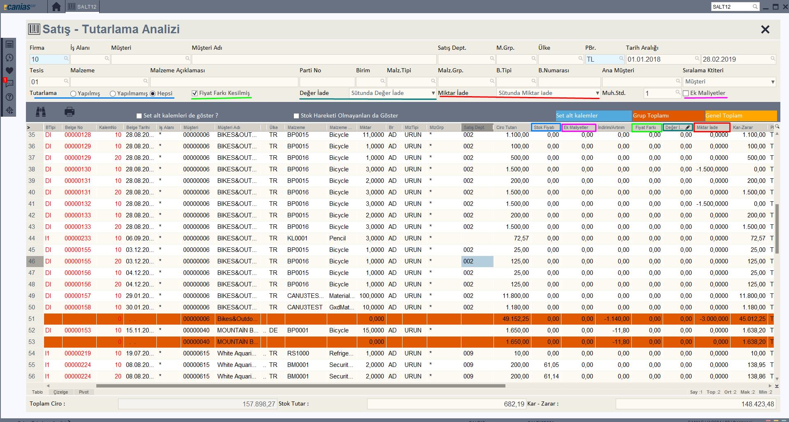
9. SALT12 – Satış Tutarlama Analizi

Slide 3
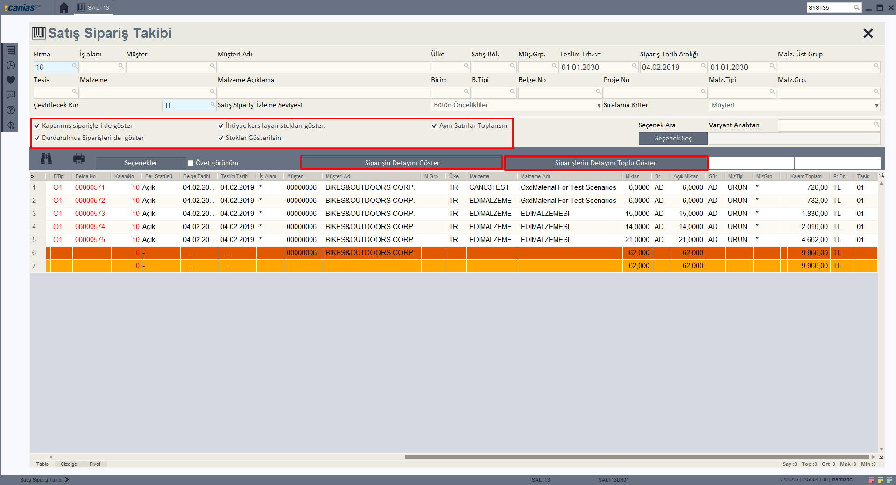
10. SALT13 – Sipariş Takibi

Slide 4
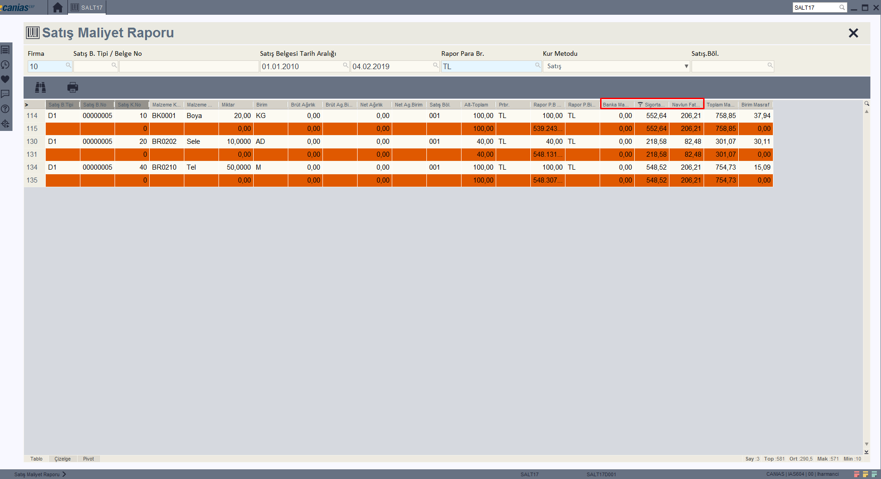
11. SALT17 – Satış Maliyet Raporu

Slide 5
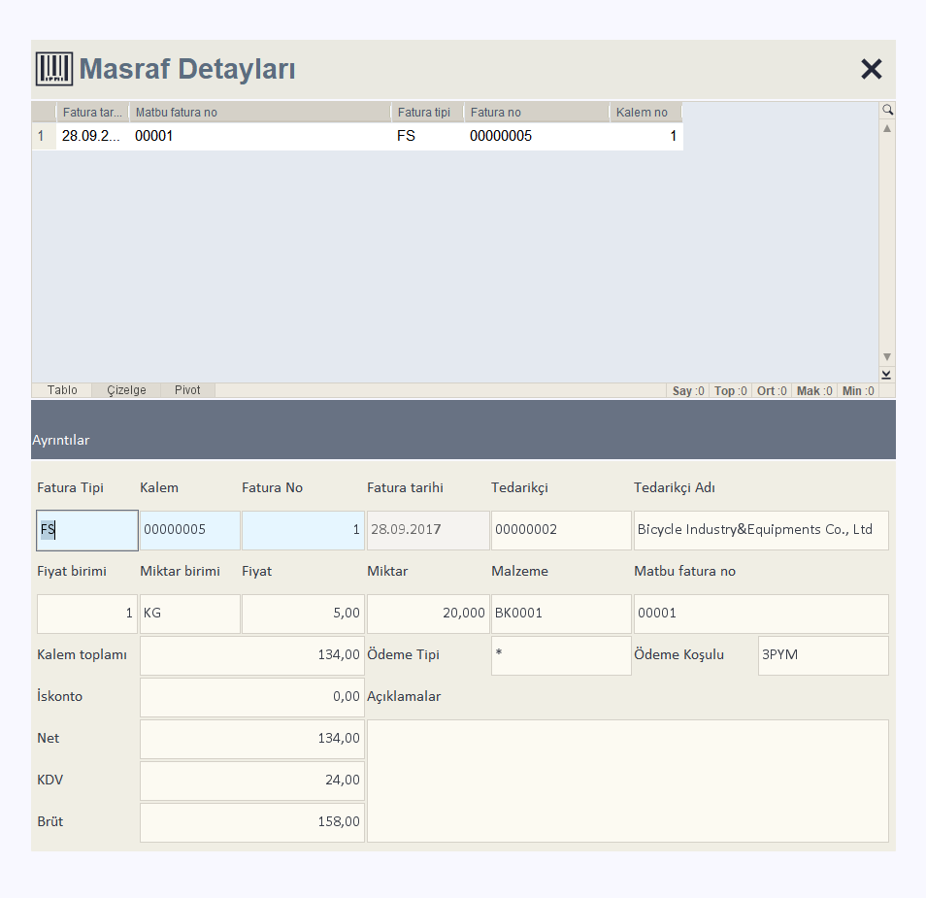

Slide 6
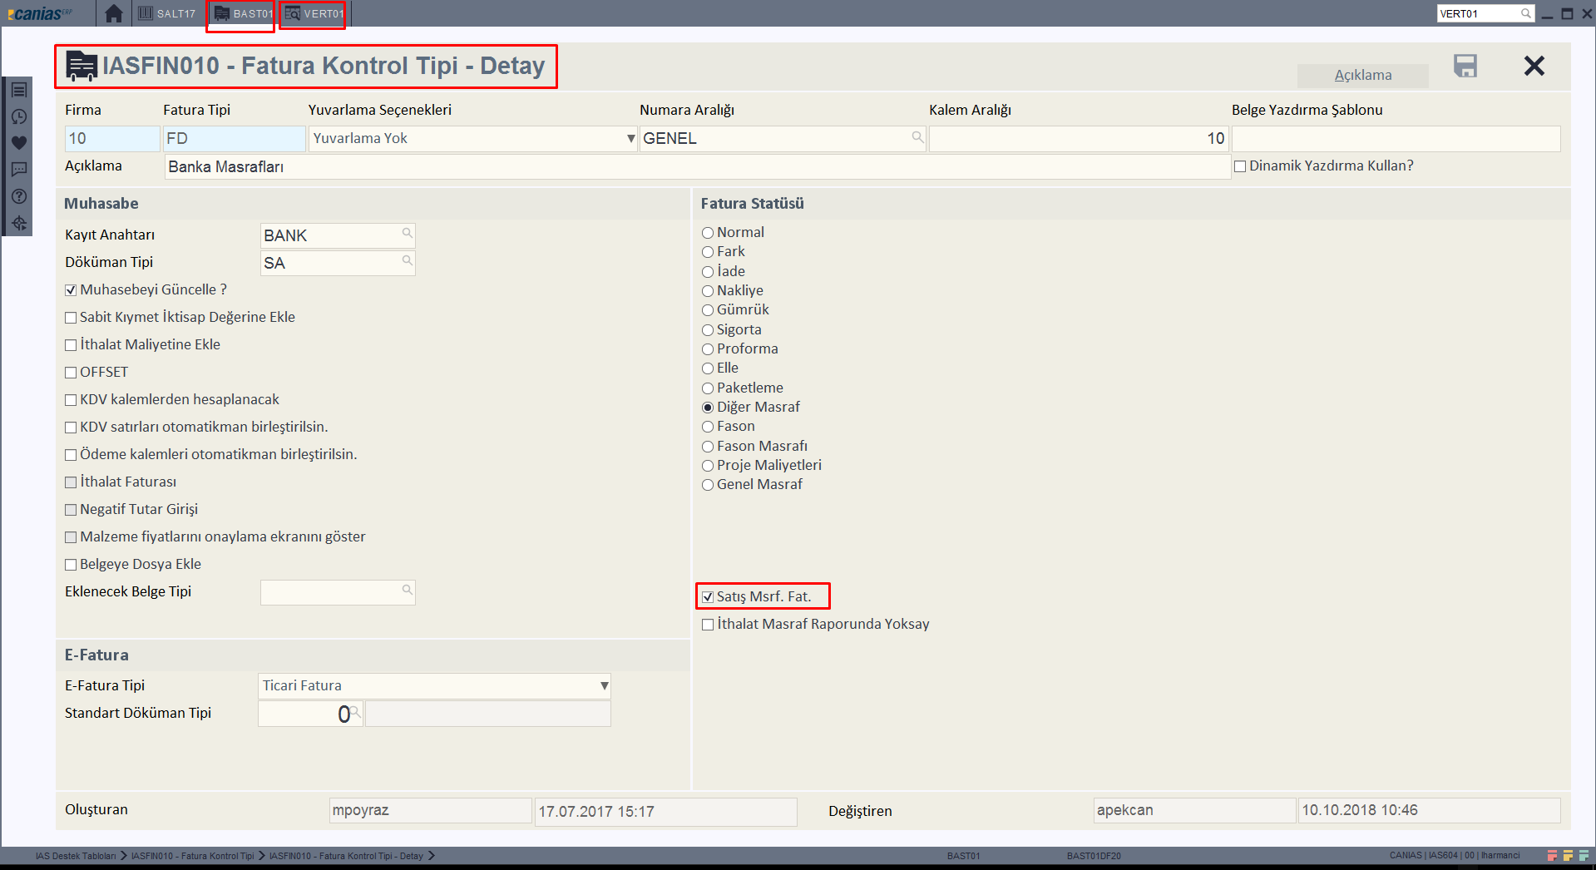

Slide 7
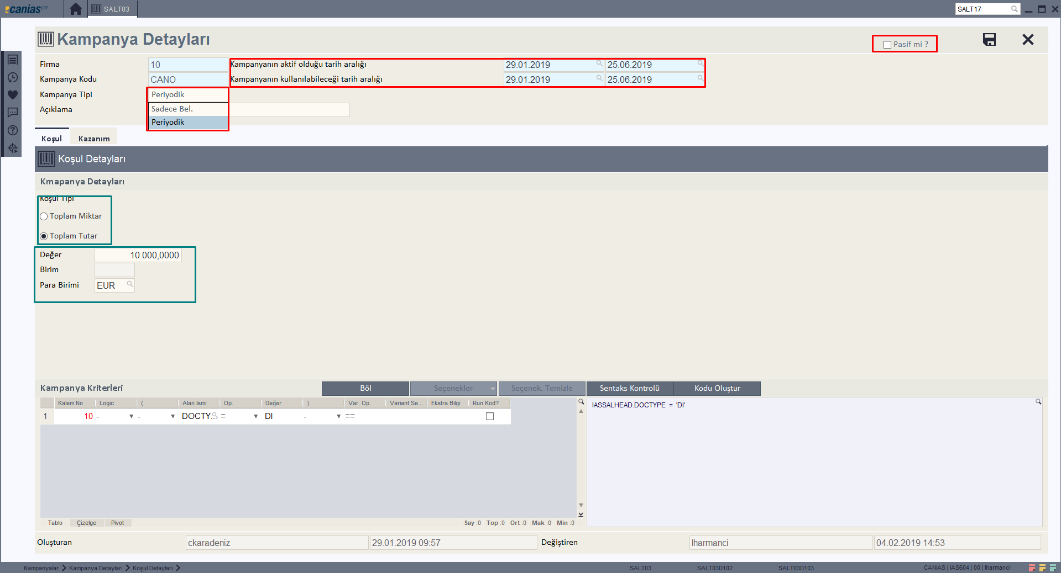
12. SALT03 – Kampanya

Slide 8
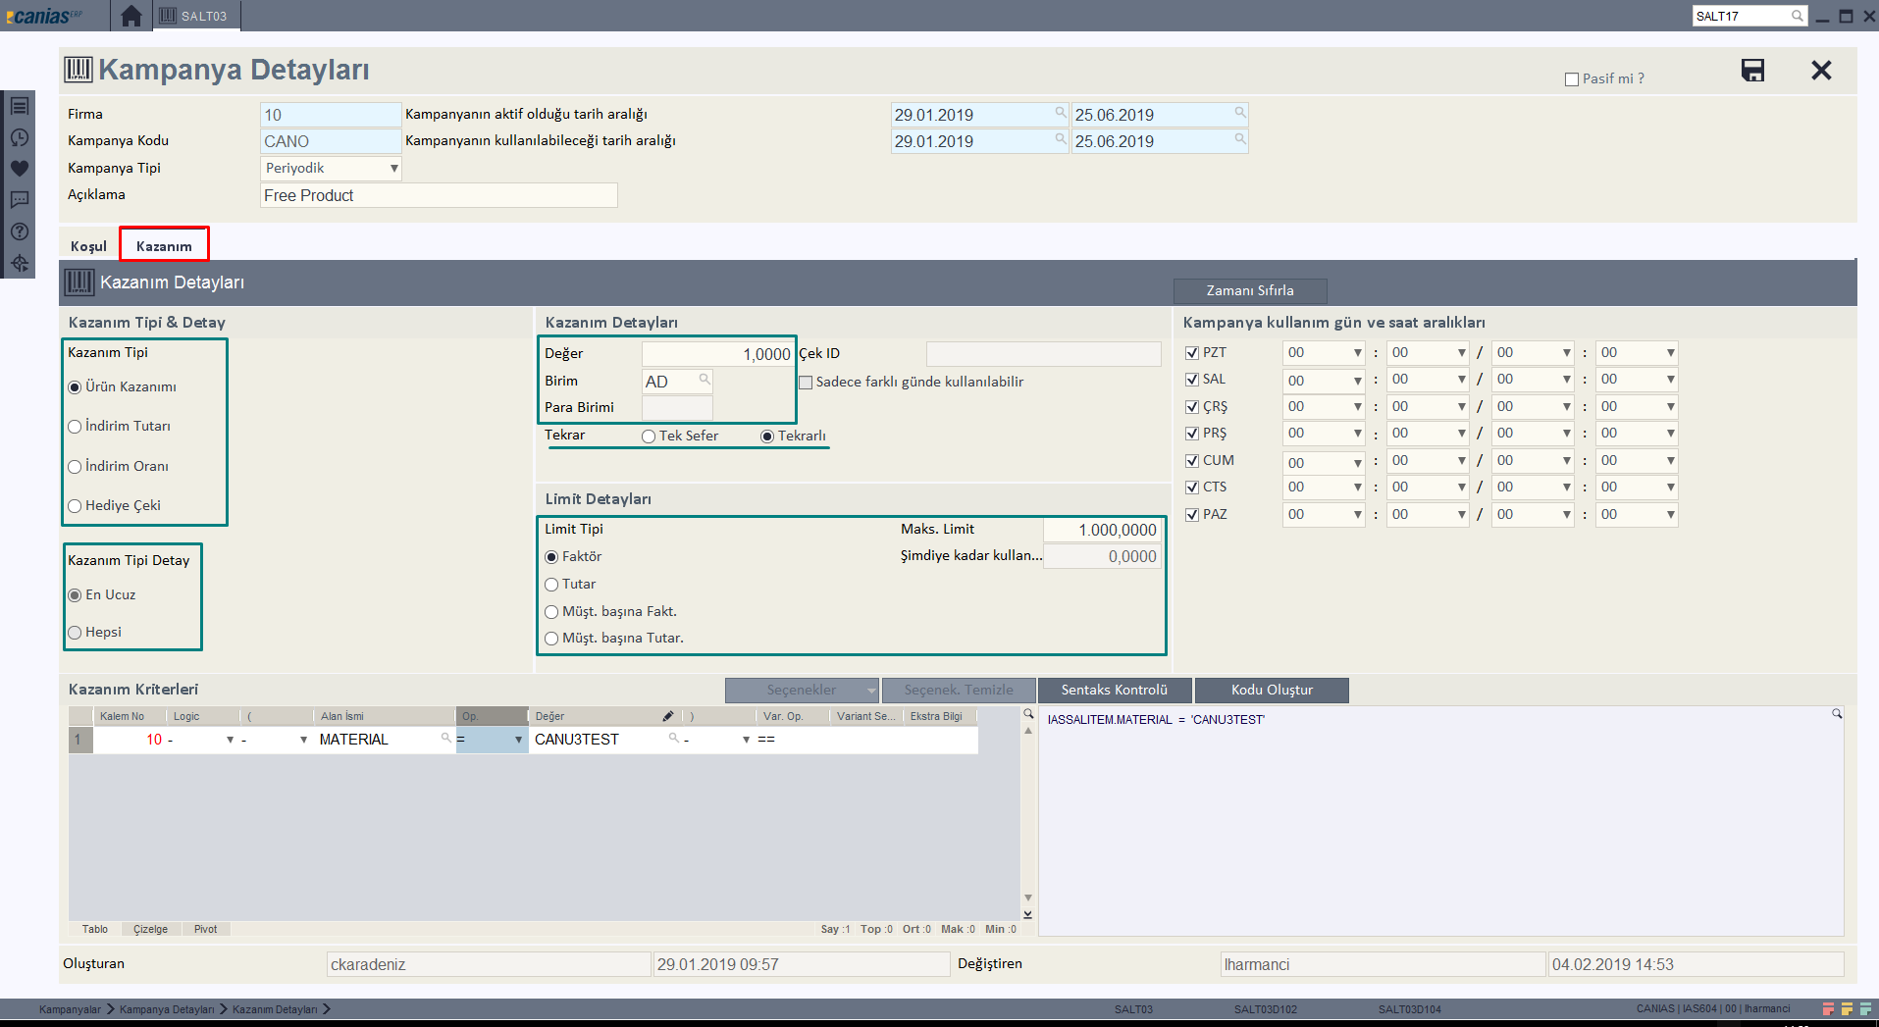

Slide 9
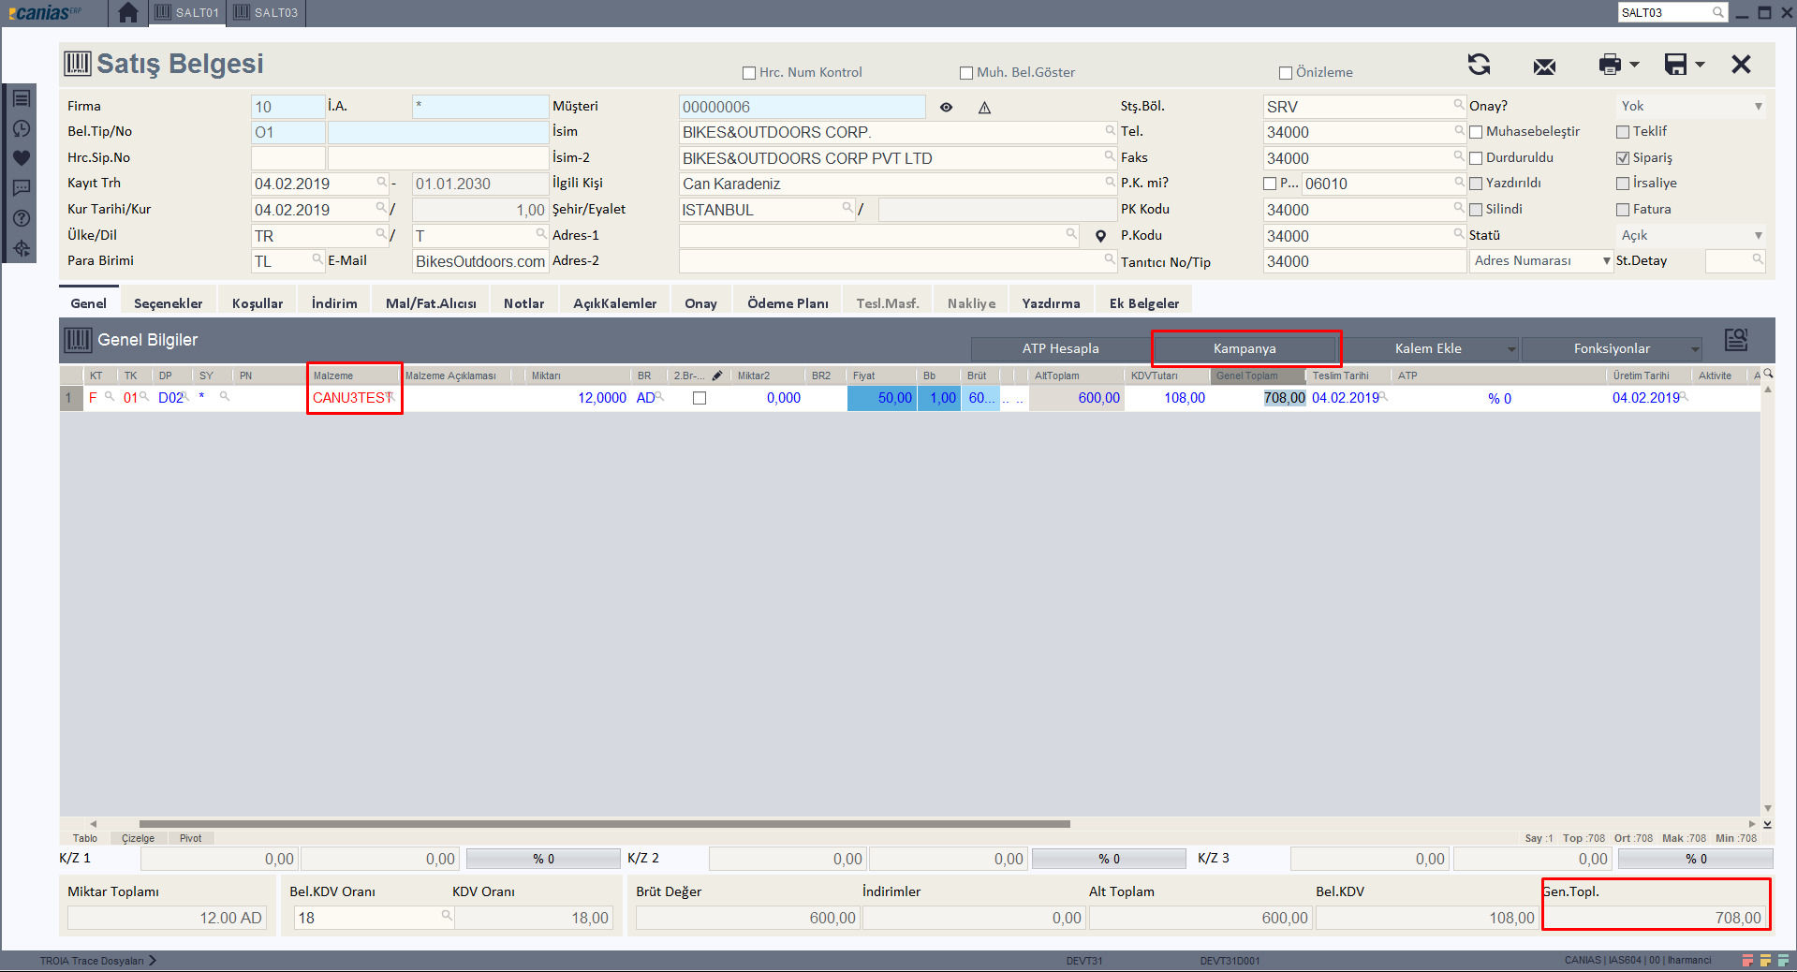

Slide 10
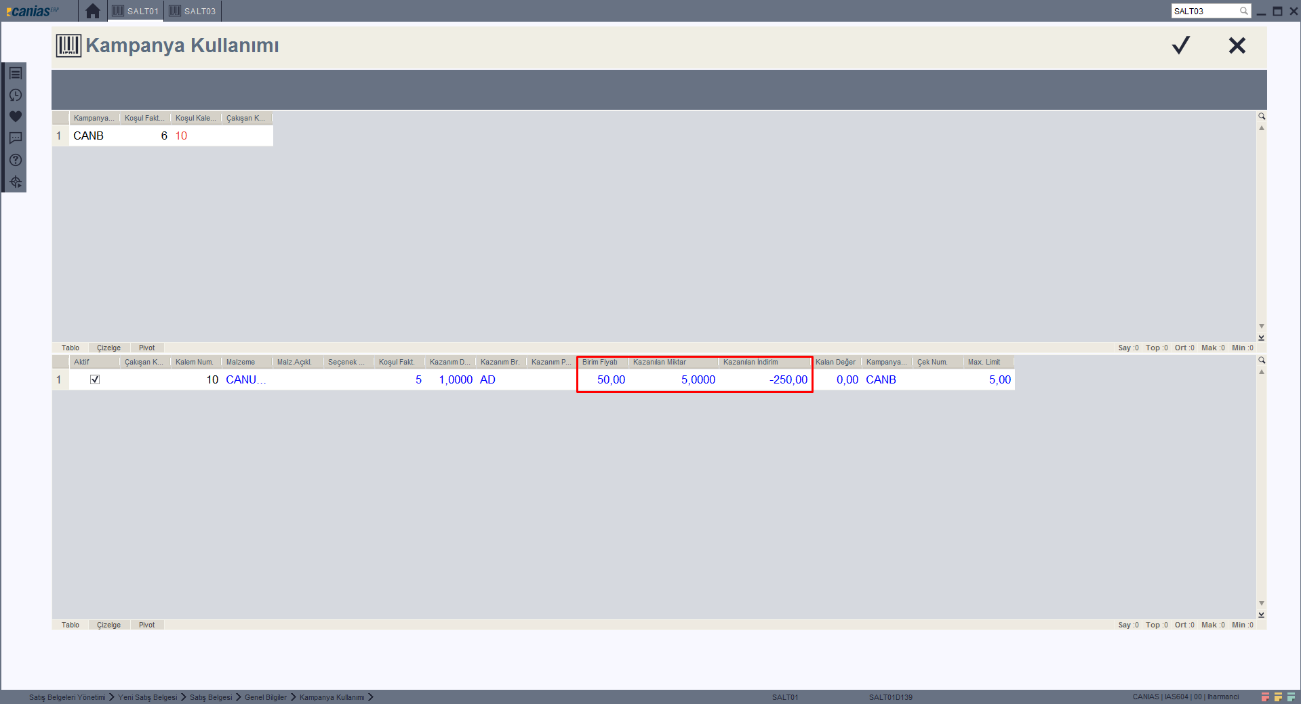

Slide 11
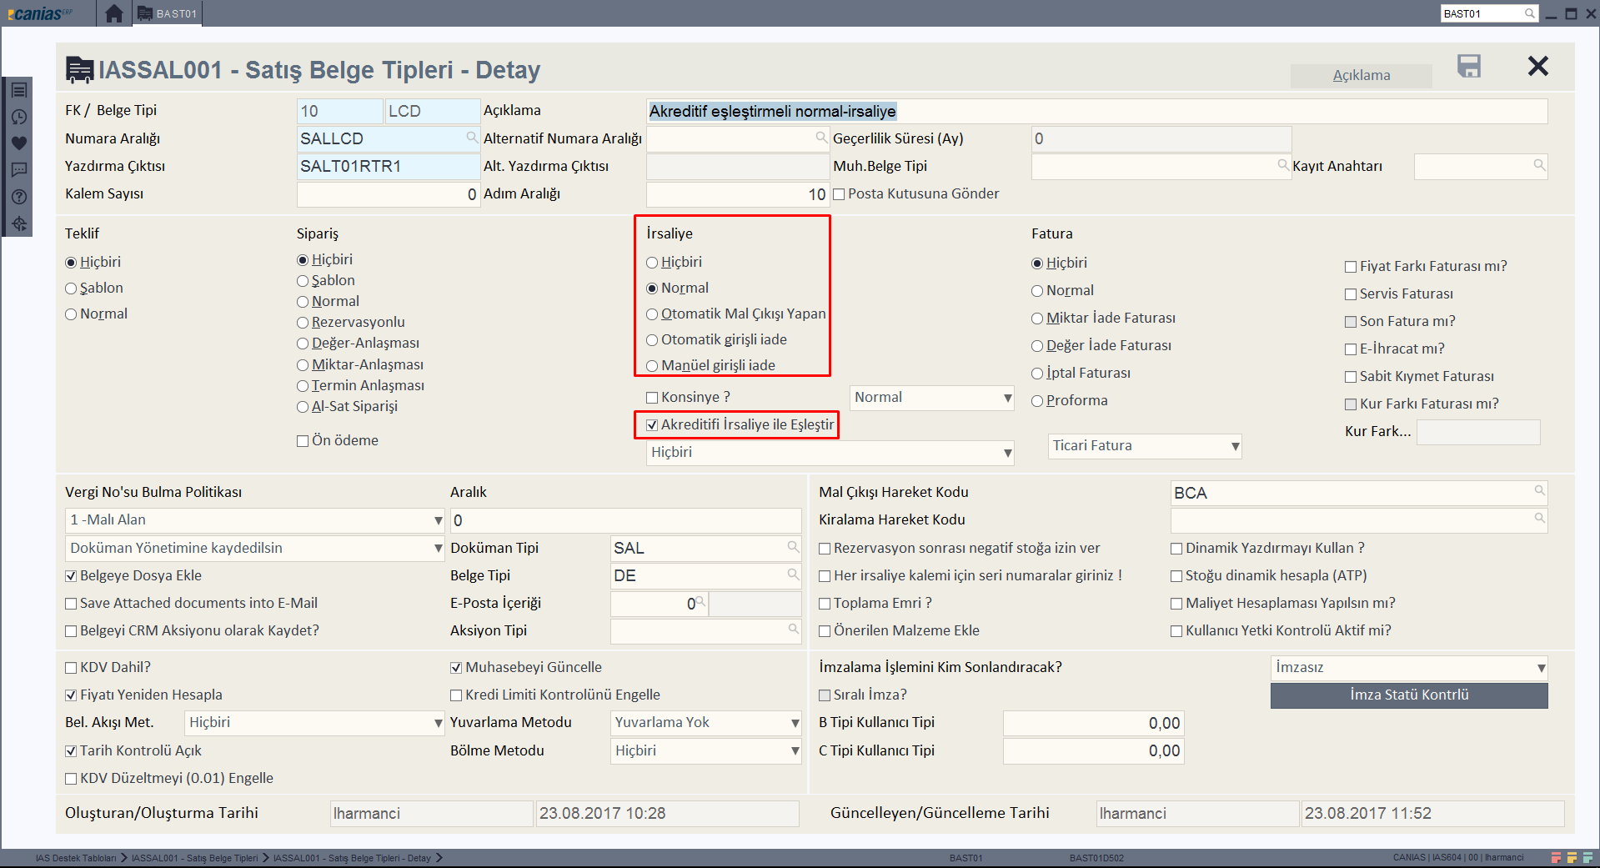
13. Akreditifi İrsaliye ile Eşleştir

Slide 12
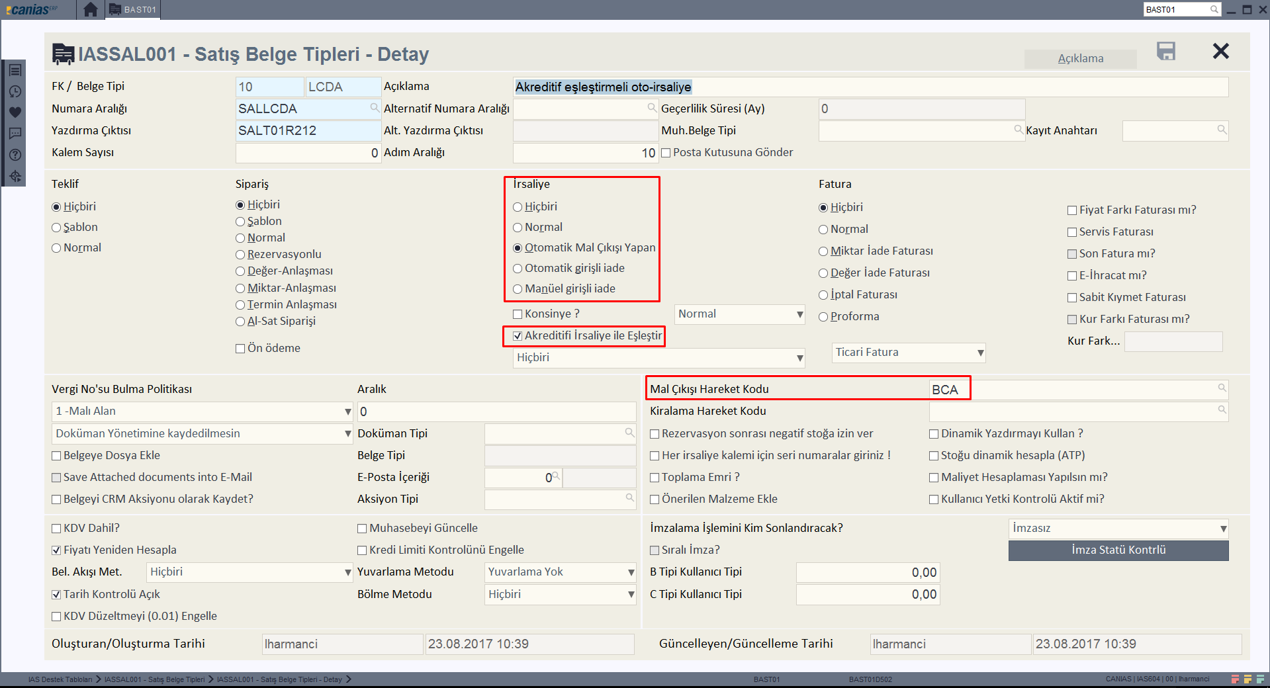

Slide 13
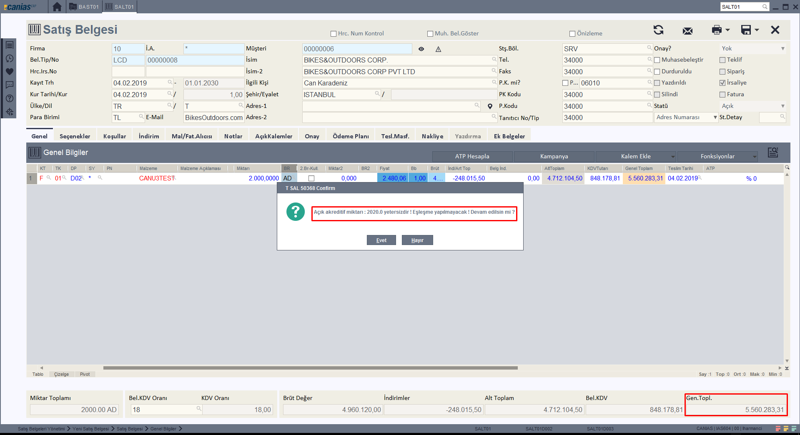

Slide 14
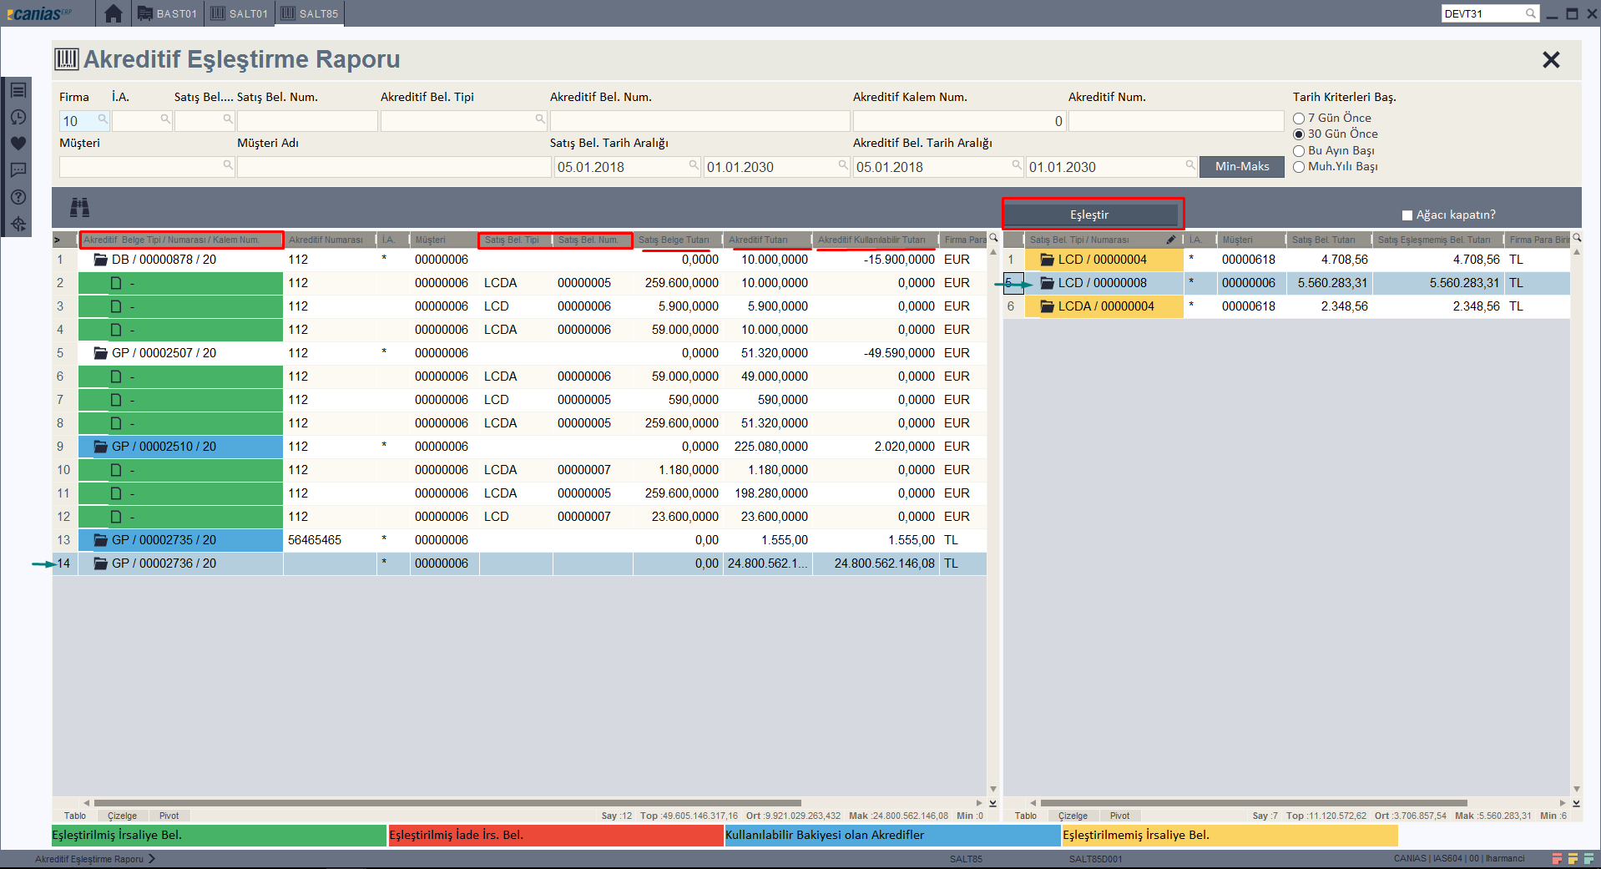

Slide 15
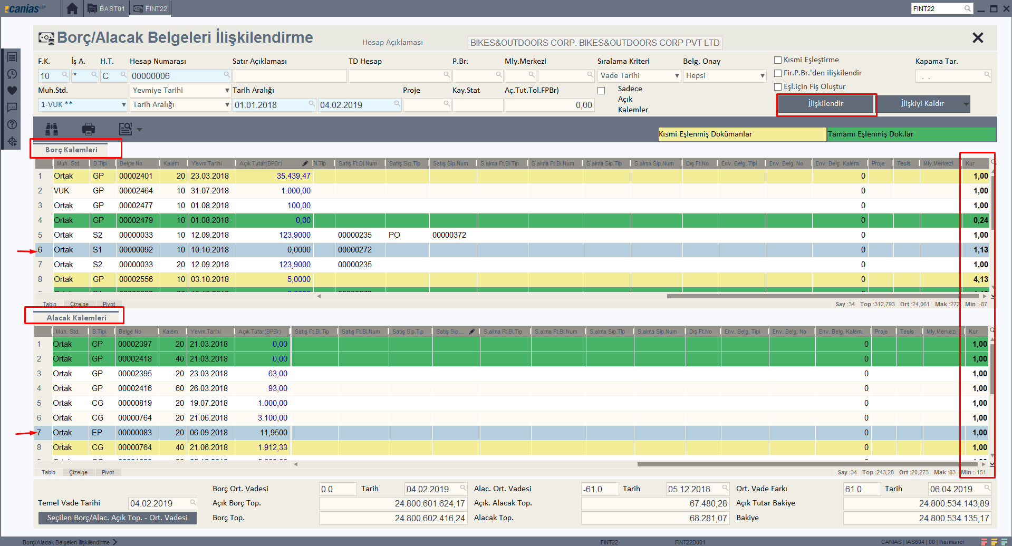
14. Kur Farkı Faturası

Slide 16
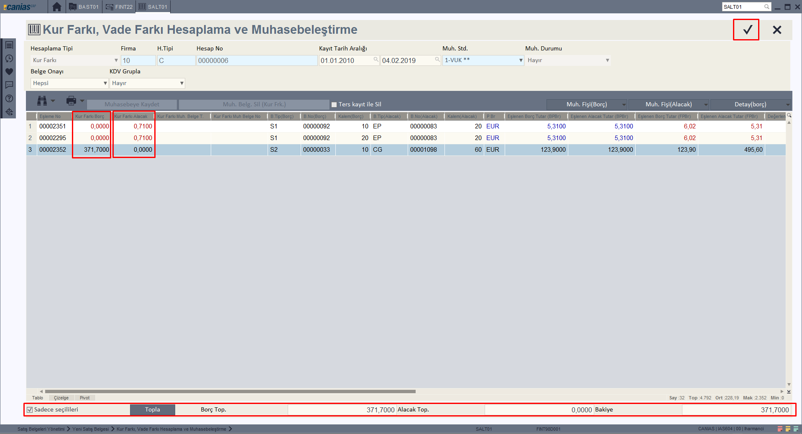

Slide 17
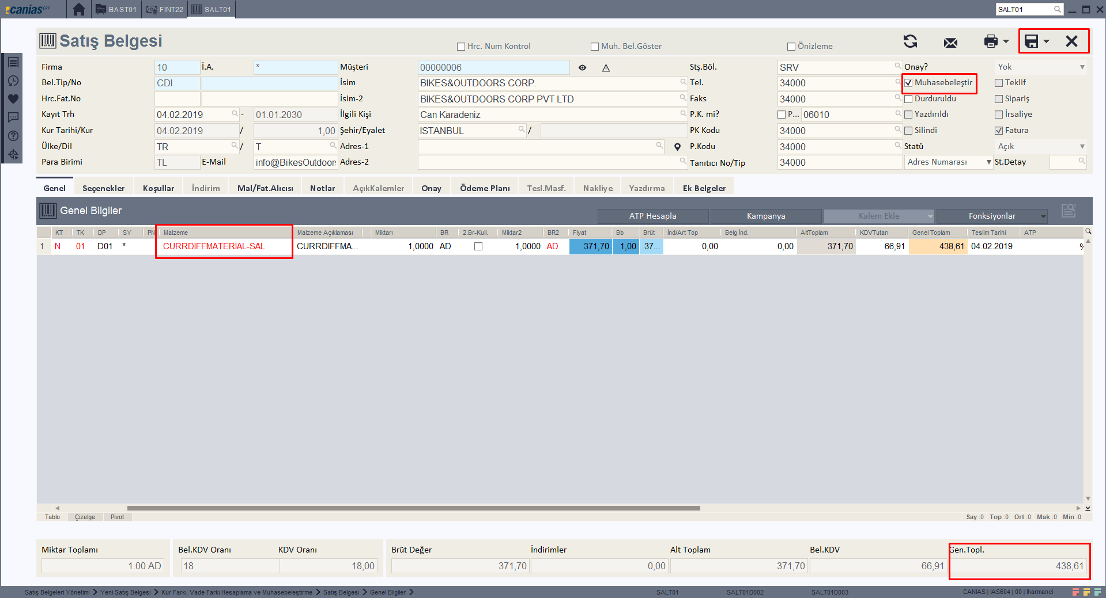

Slide 18
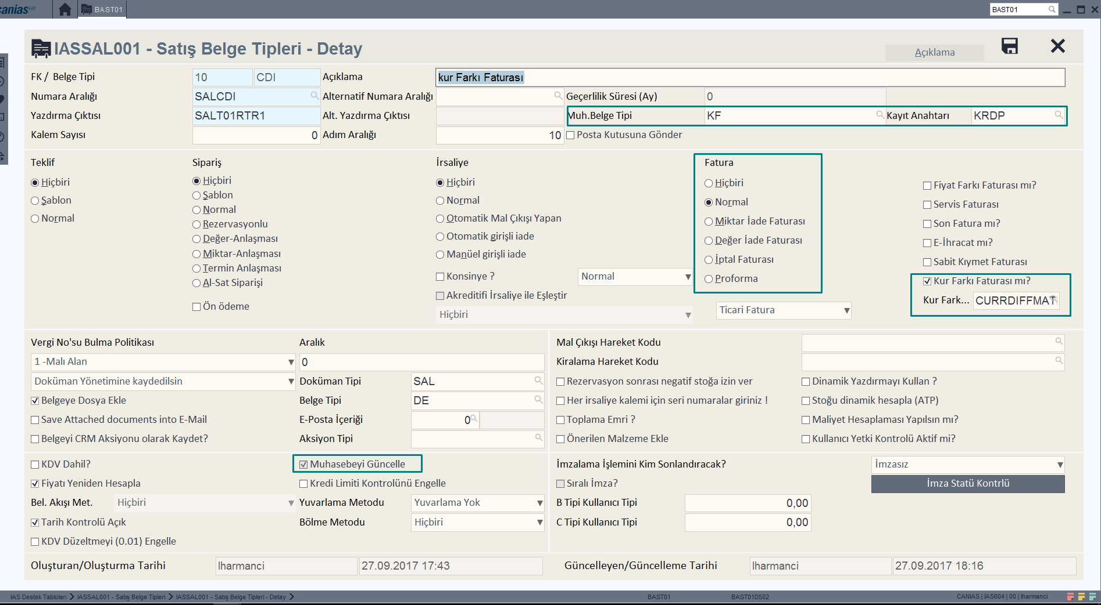

Slide 19
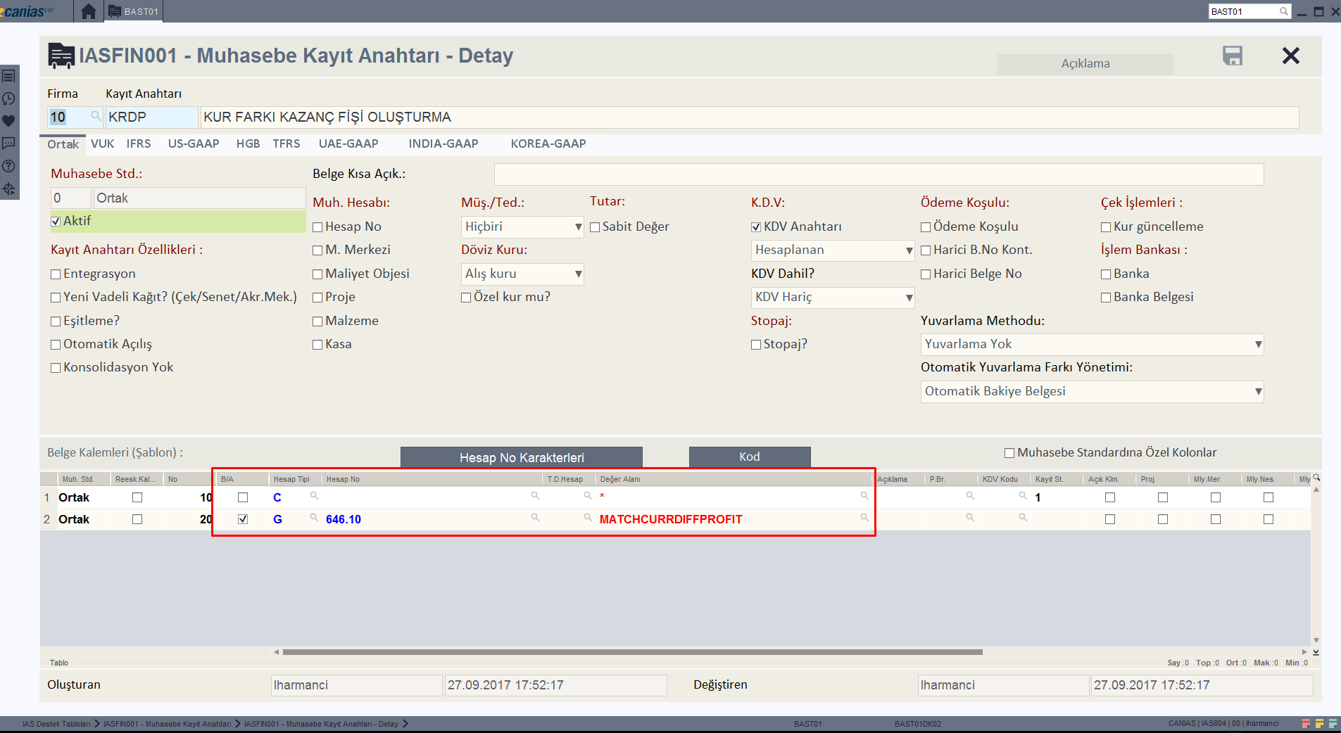

Slide 20
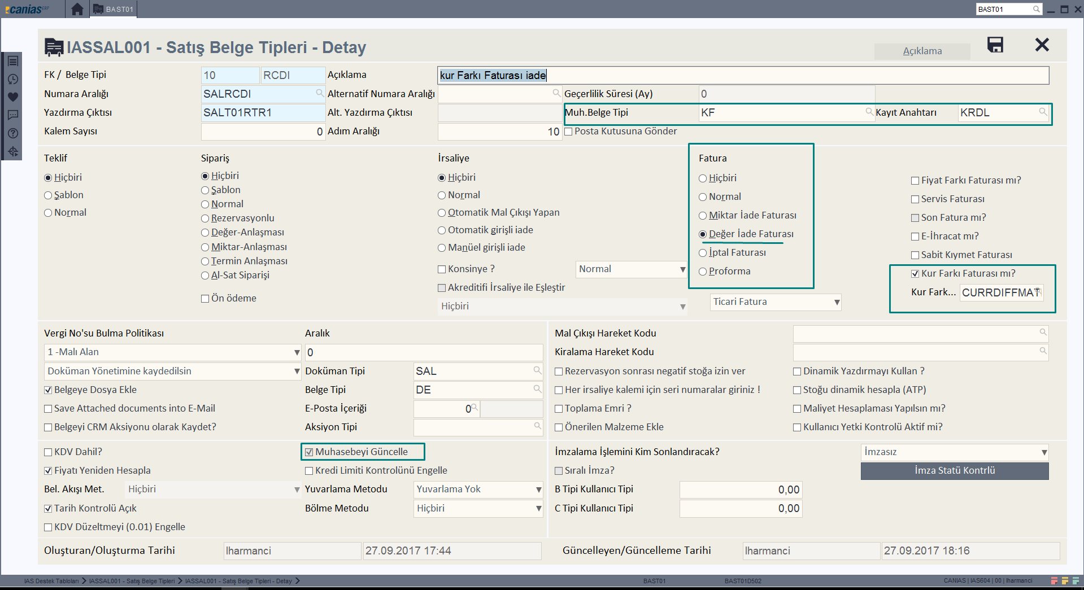

Slide 21
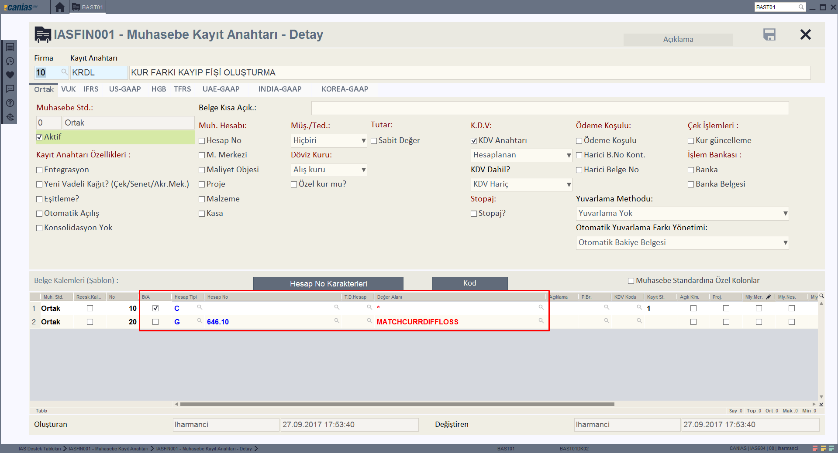

Slide 22
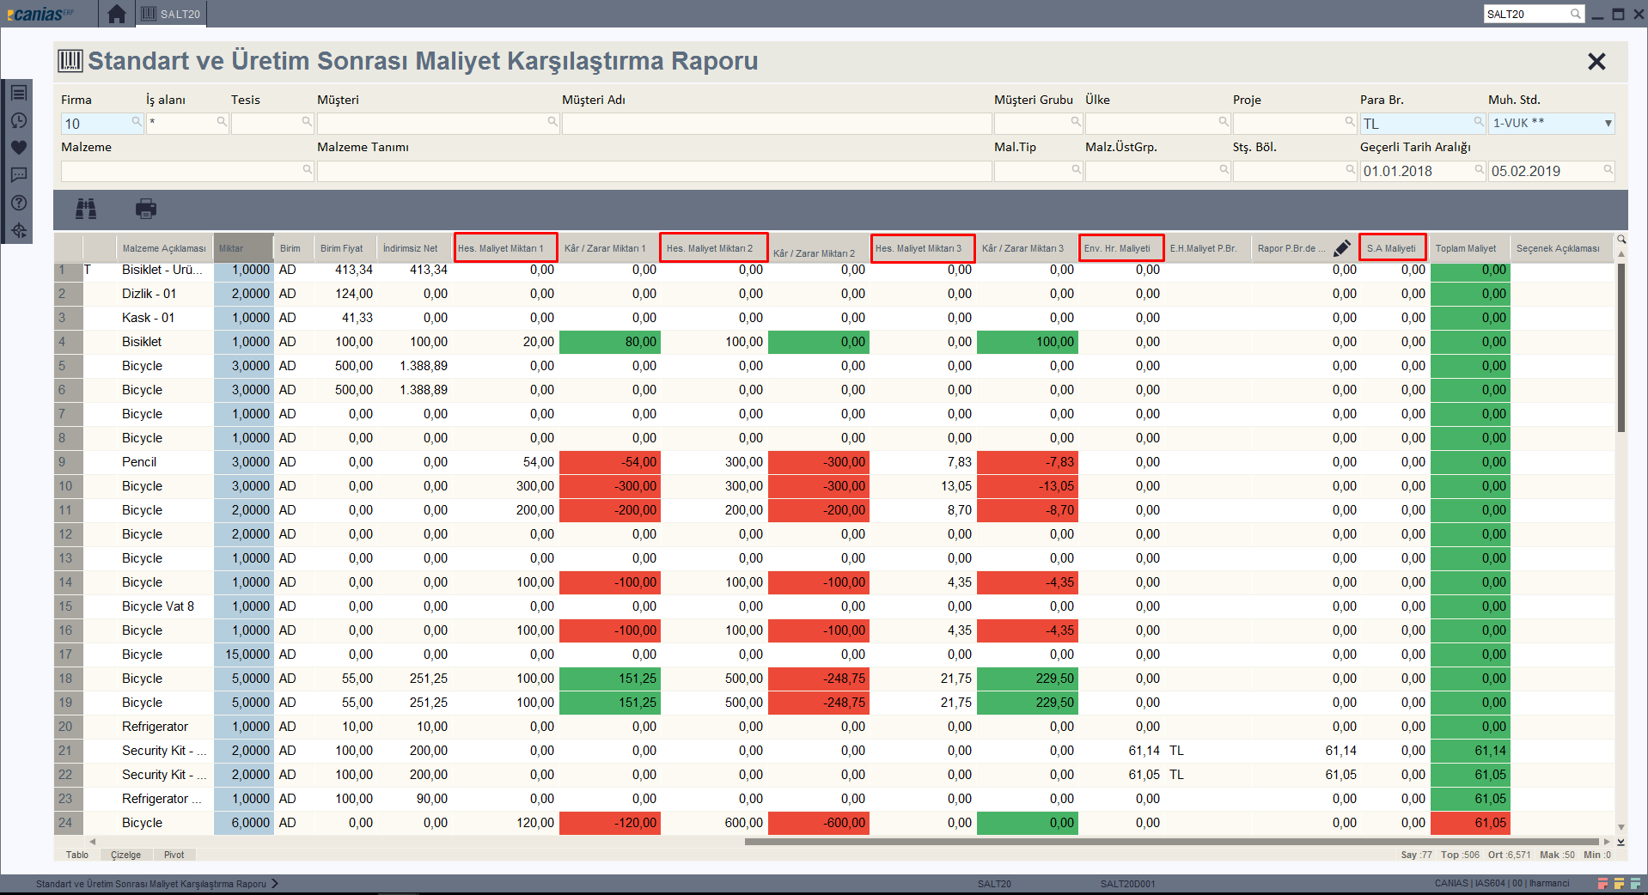
15. SALT20 – Satış Belgeleri / Müşteri Fiyat Raporu

Slide 23
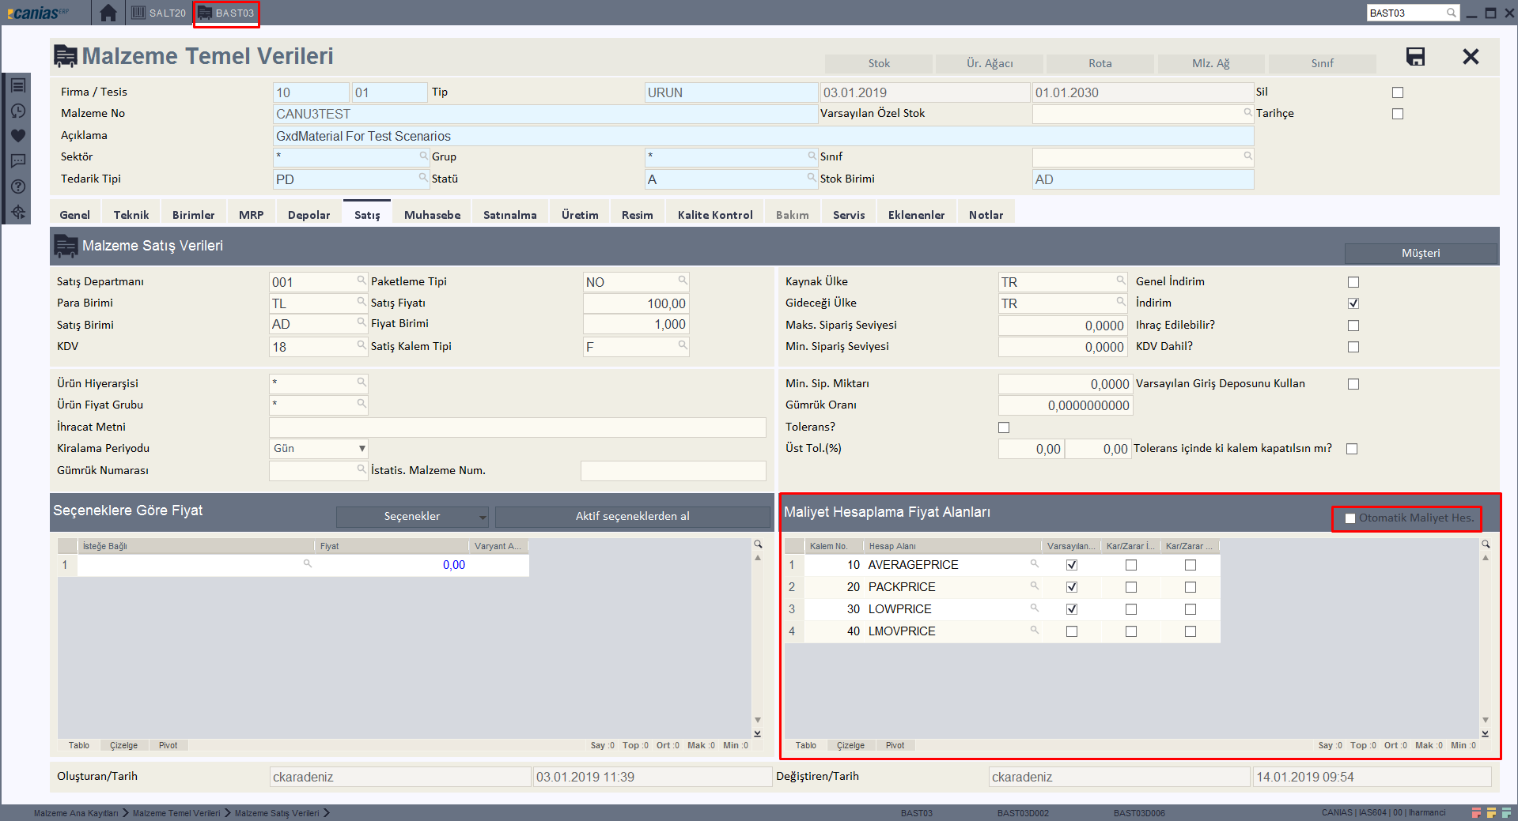
16. Maliyet Hesaplatma / Gösterme (SALT01-BAST03)

Slide 24
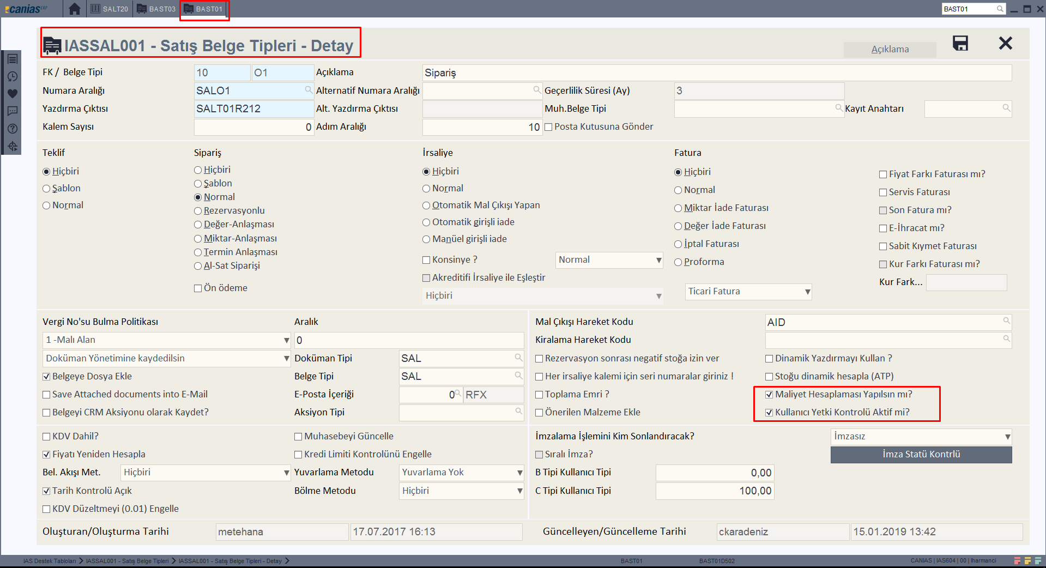

Slide 25
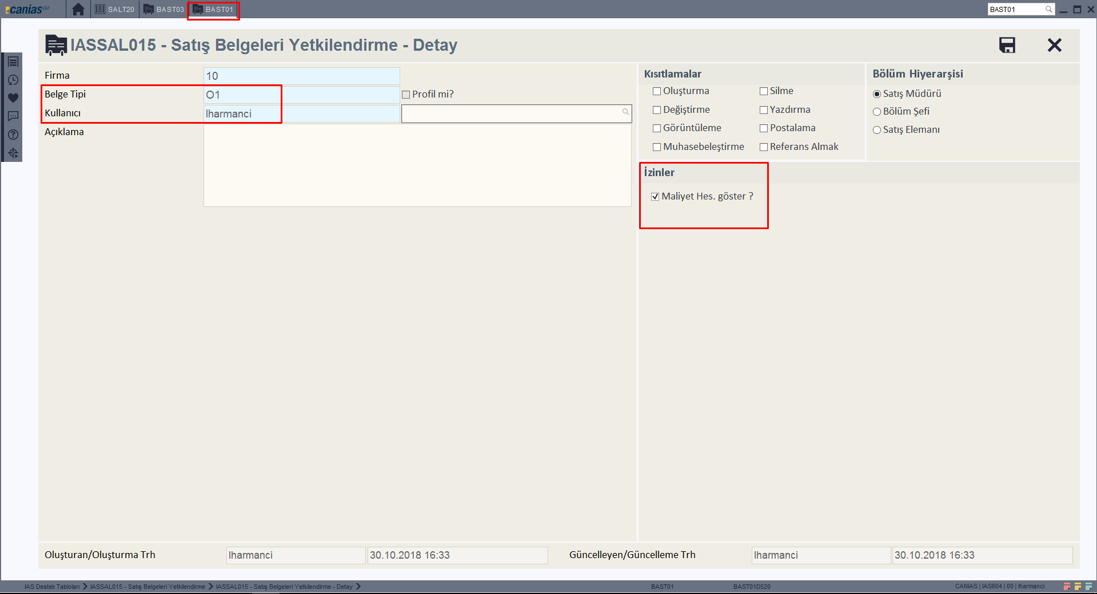

Slide 26
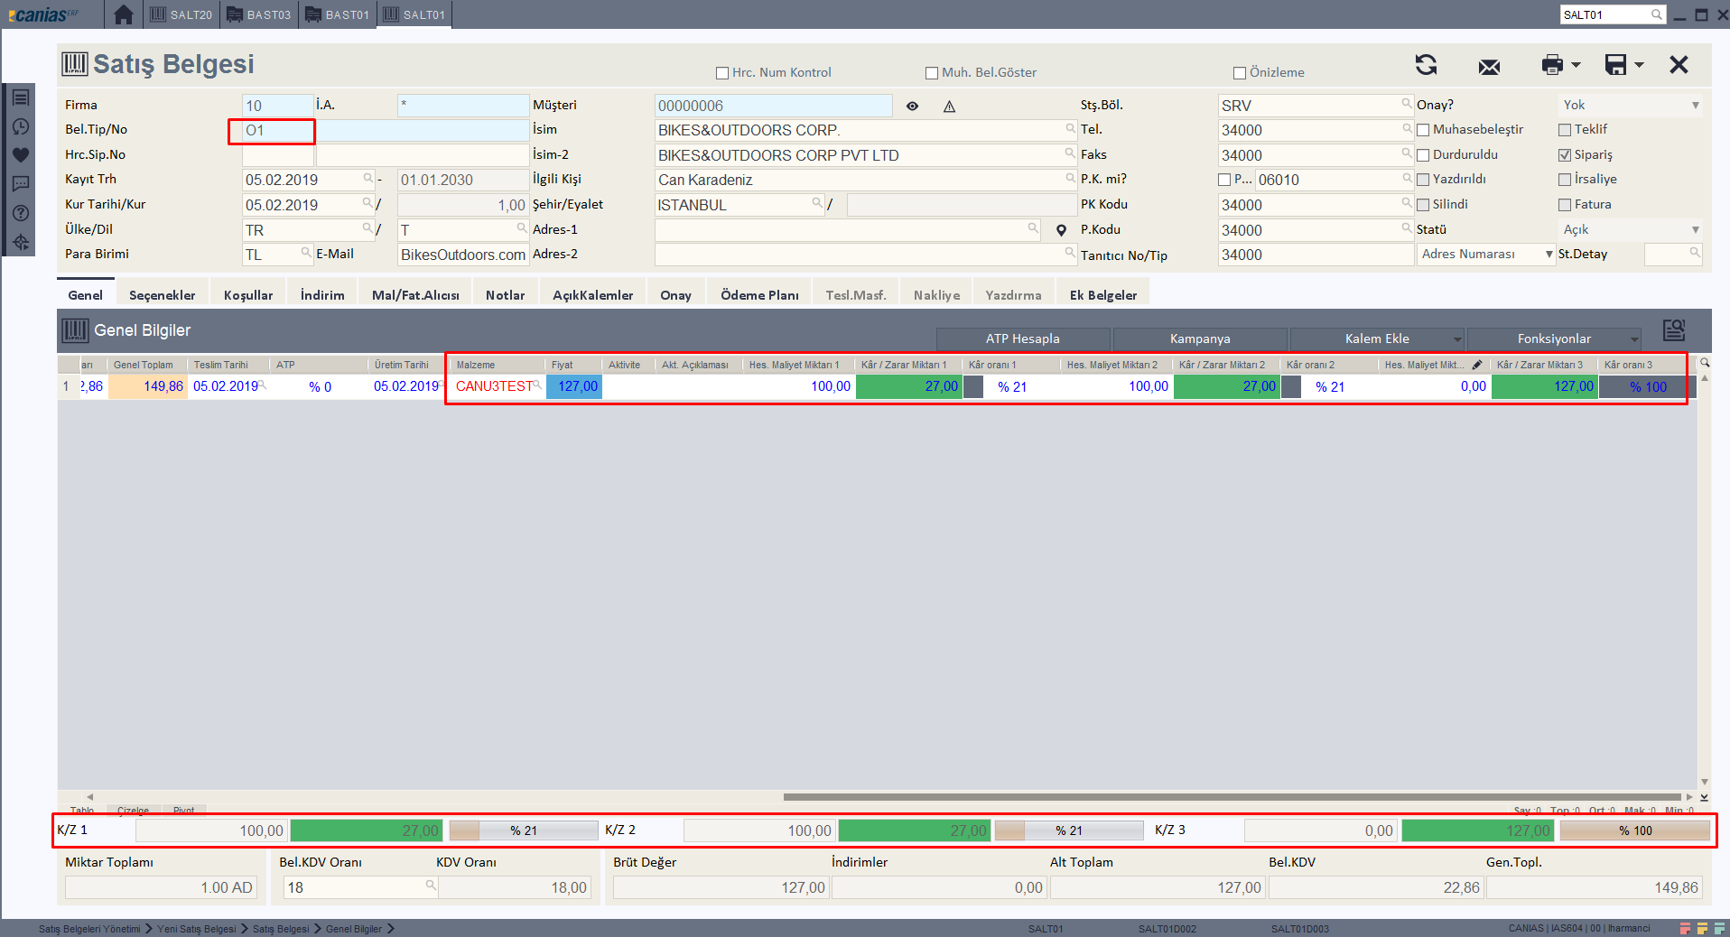

Slide 27
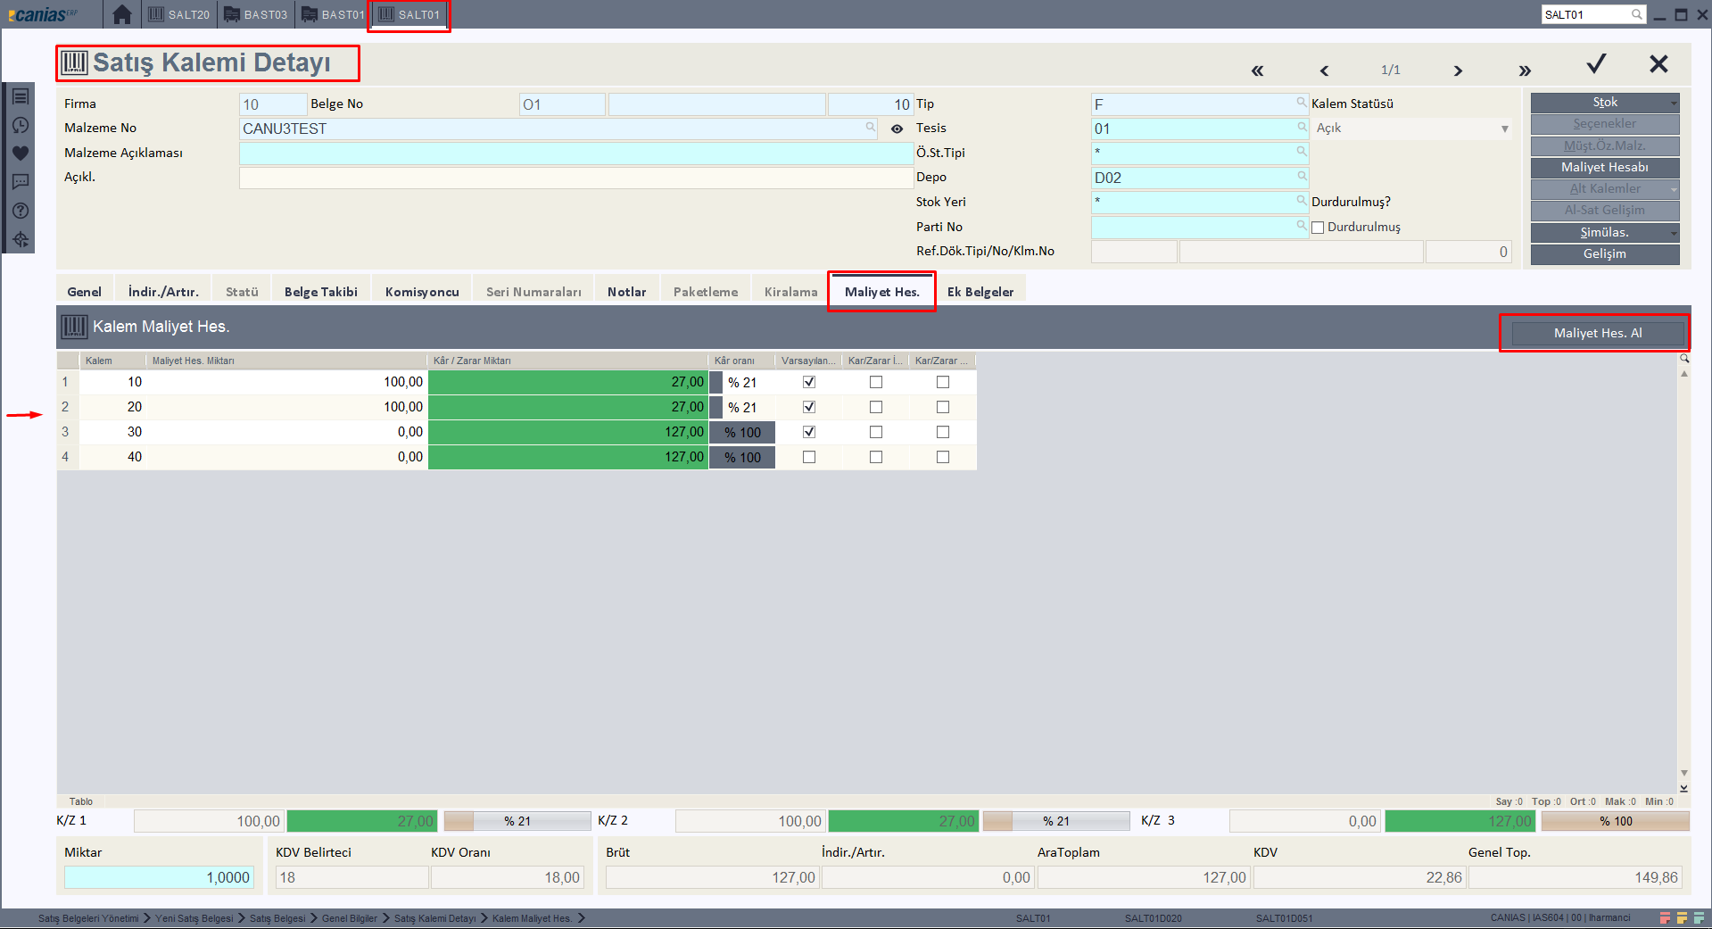

Slide 28
